Slide 1
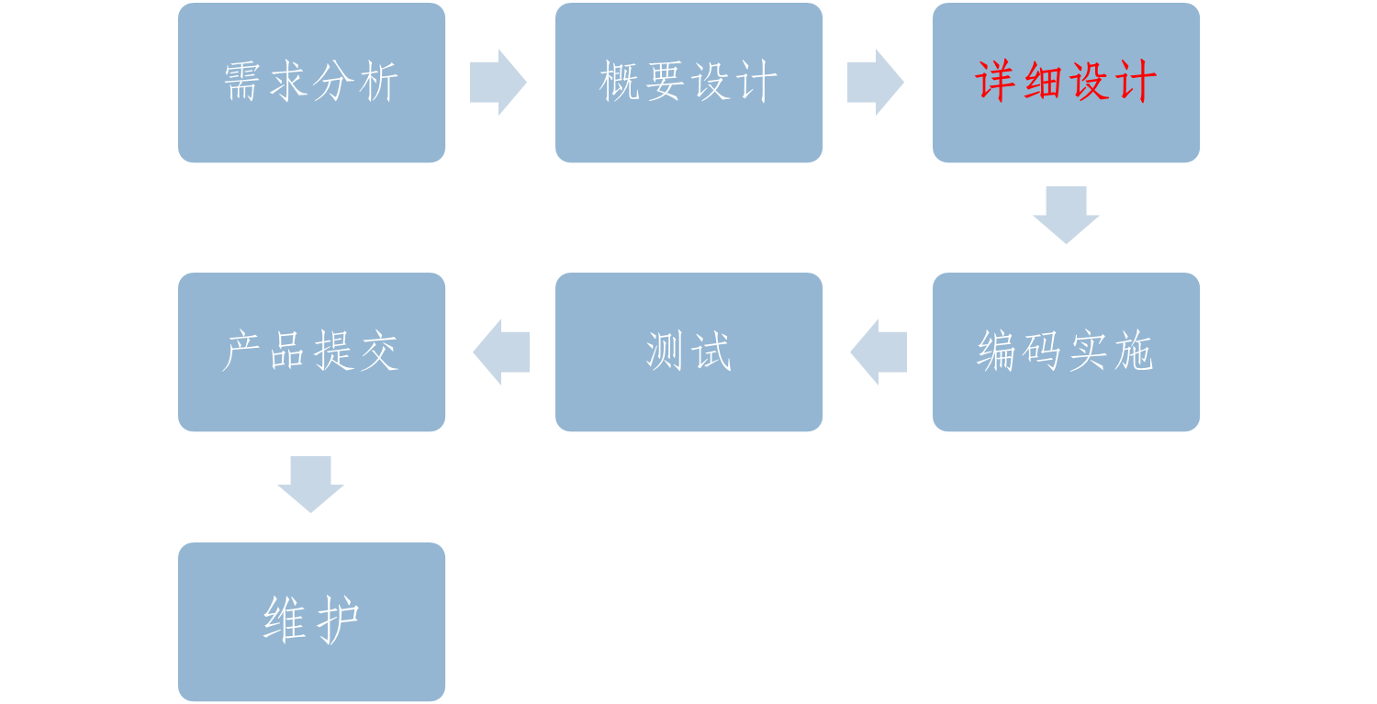
软件项目开发流程图

Slide 2
软件工程实践
第 4 章
软件项目详细设计

Slide 3
详细设计内容
构件（模块）描述
详细设计
算法描述
数据描述
chapter__5

Slide 4
详细设计的表示工具
程序流程图
N-S图描述算法
PAD图描述算法
决策表
过程设计语言PDL
伪代码

Slide 5

1. 程序流程图
程序流程图也称为程序框图，它使用五种基本控制结构：

Slide 6


示例

Slide 7
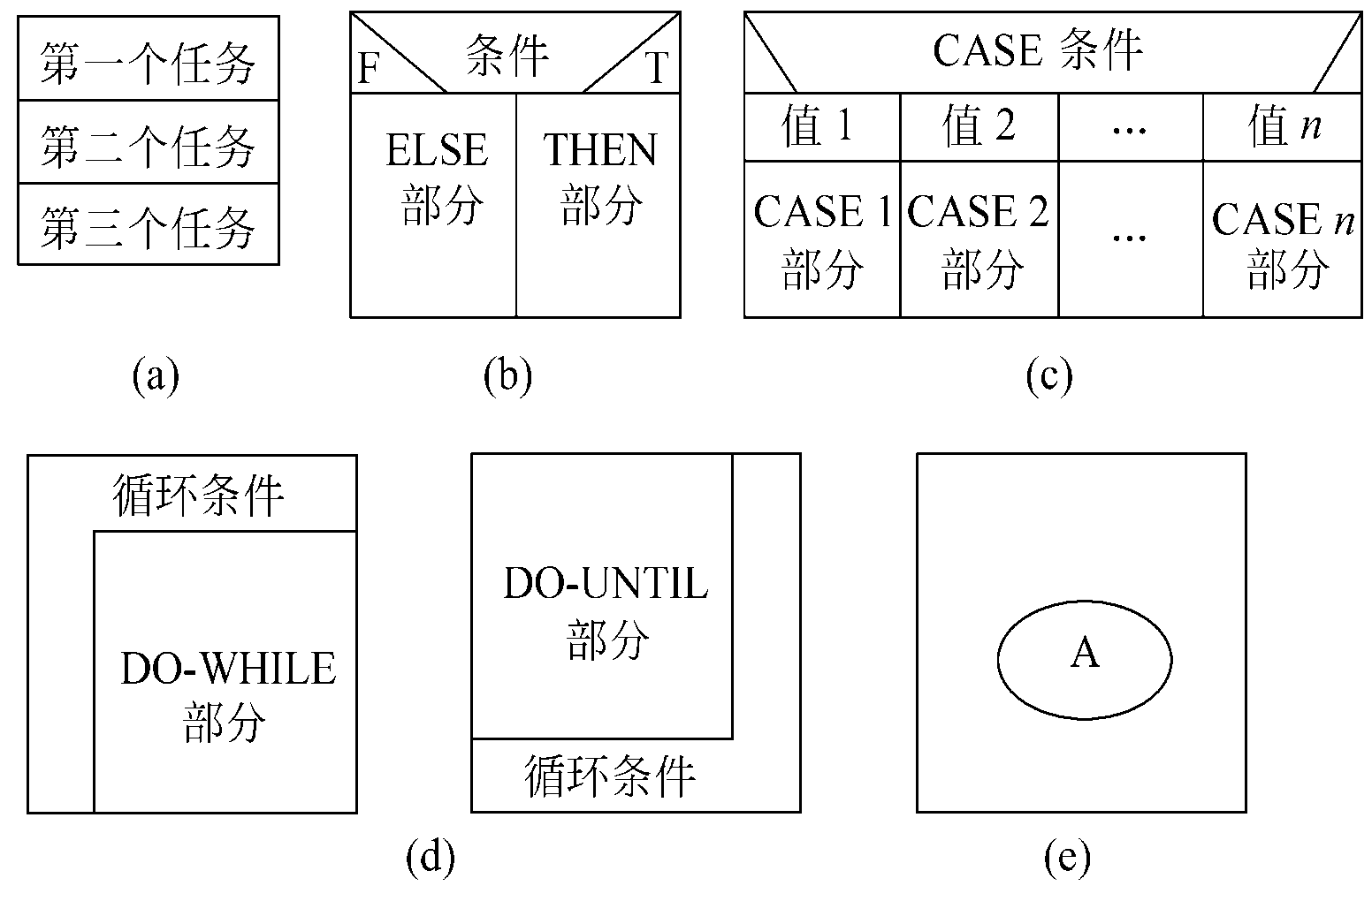
N-S图对五种基本控制结构，由五种图形构件表示。
(a) 顺序；(b) 选择；(c) CASE多分支；(d) 循环；(e) 调用子程序A

Slide 8

示 例

Slide 9
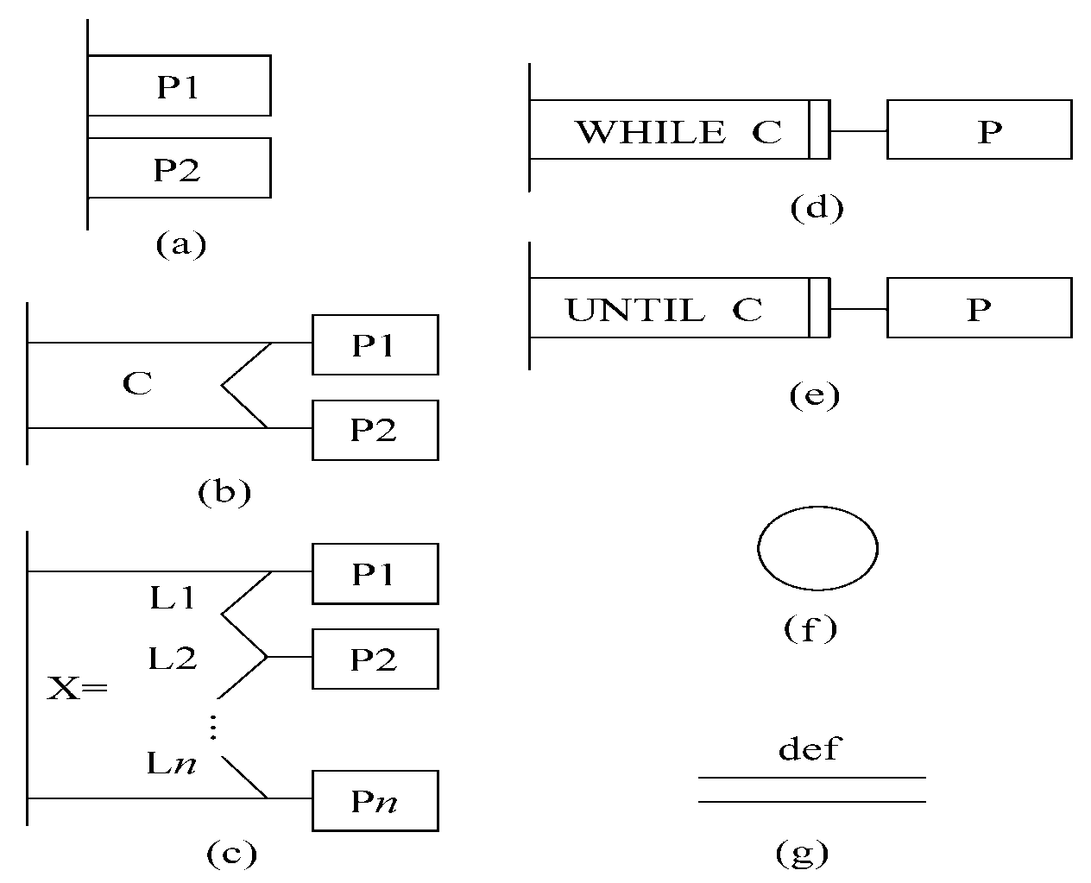
PAD图的基本符号
(a) 顺序；(b) 选择；(c) CASE多分支；(d) WHILE型循环；
(e) UNTIL型循环；(f) 语句标号；(g) 定义

Slide 10
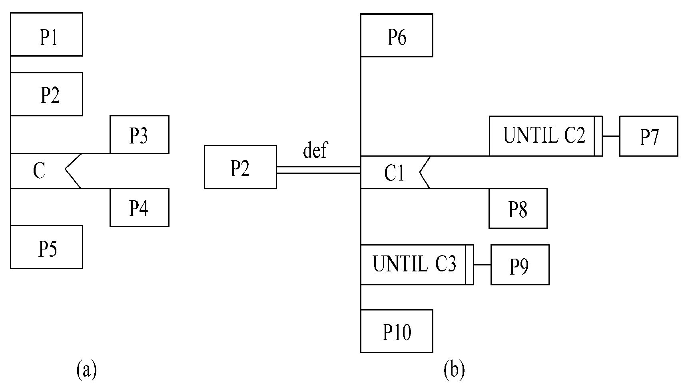
使用PAD图提供的定义功能来逐步求精的例子
(a) 初始的PAD图；(b) 使用def符号细化处理框P2

Slide 11
表格的设计方式-决策表
描述不同条件集合下采取行动的若干组合的情况
条件桩 | 条件项
动作桩 | 动作项
指定可能发生的不同行为的集合
指定所有输入可能满足的条件

Slide 12
表格的设计方式-决策表（判定表）
 |  | 1 | 2 | 3 | 4 | 5 | 6 | 说 明
条 件 | 婚 龄 | >5年 |  | 3-5年 |  |  | <3年 | (-) 表示任意 (Y) 条件满足 (N) 条件不满足 (*) 选中的决策
 | 中级职称 | ----------- |  | Y |  | N | -----
 | 晚 婚 | Y | N | Y | N | ---- | -----
决 策 | 优先分房 | * |  | *
 | 正常分房 |  | * |  | *
 | 不分房 |  |  |  |  | * | *

Slide 13
设有一个加工逻辑描述为：如果申请者的年龄在21岁以下，要额外收费；如果申请者是21岁以上并是26岁以下的女性，使用于A类保险；如果申请者是26岁以下的已婚男性，或者是26岁以上的男性，适用于B类保险；如果申请者是21岁以下的女性或是26岁以下的单身，适用于C类保险。除此之外的其他申请者都适用于A类保险。请使用判定表（决策表）表示该加工逻辑的描述。
chapter__0

Slide 14
题目：假设你是一家银行的贷款审批部门负责人。在审批贷款申请时，你需要根据申请人的两个关键条件来决定是否批准贷款以及贷款的利率。请根据以下信息设计一个决策表，并给出具体的决策规则。
关键条件：
申请人信用评分（Credit Score）：分为高（High）和低（Low）两个等级。
申请人月收入（Monthly Income）：分为高于5000元（Above 5000）和低于或等于5000元（≤ 5000）两个等级。
决策输出：
贷款审批结果（Approval Result）：分为批准（Approve）和拒绝（Reject）。
贷款利率（Interest Rate）：分为低利率（Low Rate）和标准利率（Standard Rate）两种。
chapter__0

Slide 15
决策规则：
如果申请人信用评分高且月收入高于5000元，则批准贷款并给予低利率。
如果申请人信用评分高但月收入低于或等于5000元，则批准贷款但给予标准利率。
如果申请人信用评分低，不论其月收入如何，都拒绝贷款。
要求：
根据提供的决策规则，设计一个完整的决策表，包含所有可能的条件组合和对应的决策输出。
在决策表中，请明确标出每个条件组合对应的贷款审批结果和贷款利率。
chapter__0

Slide 16
信用评分 | 月收入 | 贷款审批结果 | 贷款利率
高 | >5000 | Approve | Low Rate
高 | ≤5000 | Approve | Standard Rate
低 | -------------- | Reject | --------------
chapter__0

Slide 17
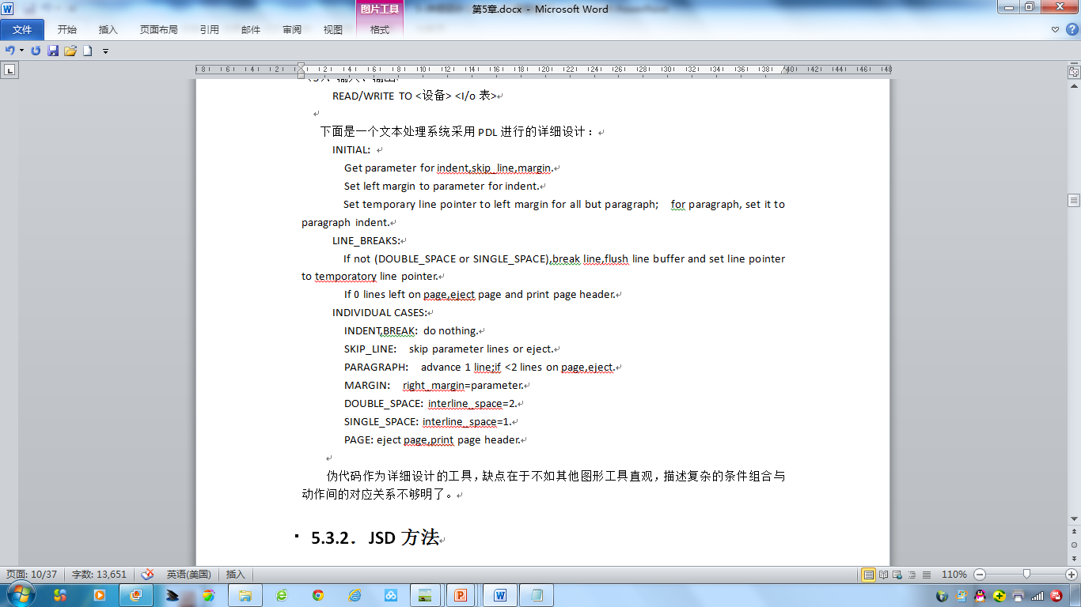
PDL

Slide 18
McCabe计算方法
计算公式1：V(G)=e-n+2。其中，e表示控制流图中边的数量，n表示控制流图中节点的数量。
计算公式2：V(G)=区域数=判定节点数+1。圈复杂度所反映的是“判定条件”的数量，所以圈复杂度实际上就是等于判定节点的数量再加上1，也即控制流图的区域数。
计算公式3：V(G)=R。其中R代表平面被控制流图划分成的区域数。

Slide 19
McCabe计算方法（三种）
(1)控制流图中区域的数量对应于环形复杂度
(2)给定控制流图G的环形复杂度V(G),定义为V(G)=E-N+2, E是流图中边的数量，N是流图中节点的数量。
(3) V(G)=P+1, P是流图G中的判定节点数。

Slide 20
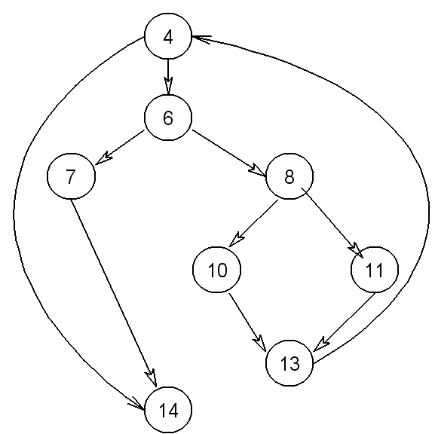
McCabe计算方法（三种）
图中的圈复杂度，计算如下：
流图中有四个区域；
V(G)=10条边-8结点+2=4;
V(G)=3个判定结点+1=4。

Slide 21
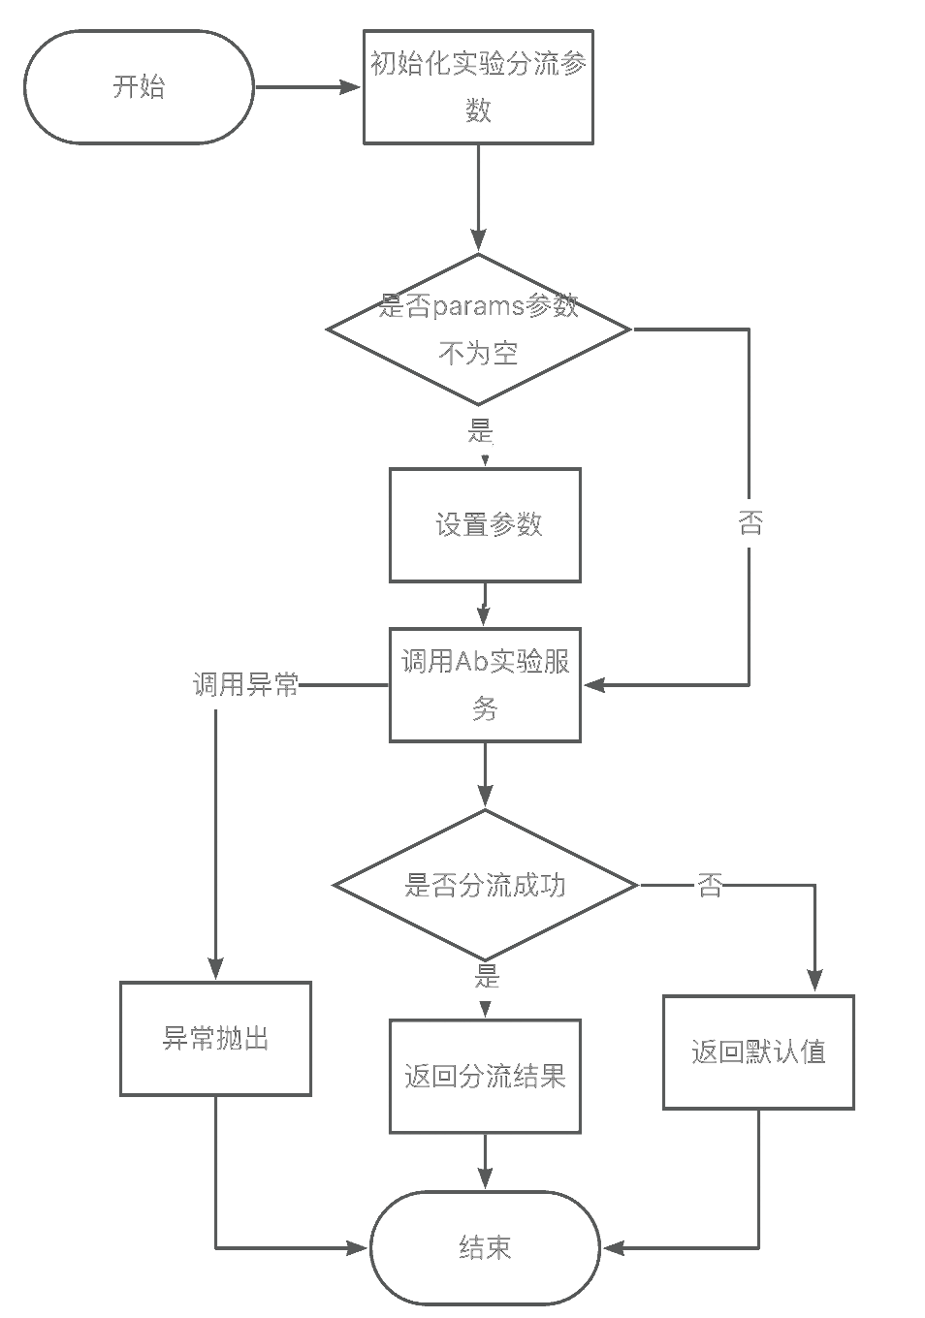
上述代码程序的圈复杂度
画出流程图如下，通过计算得出其圈复杂度为4

Slide 22
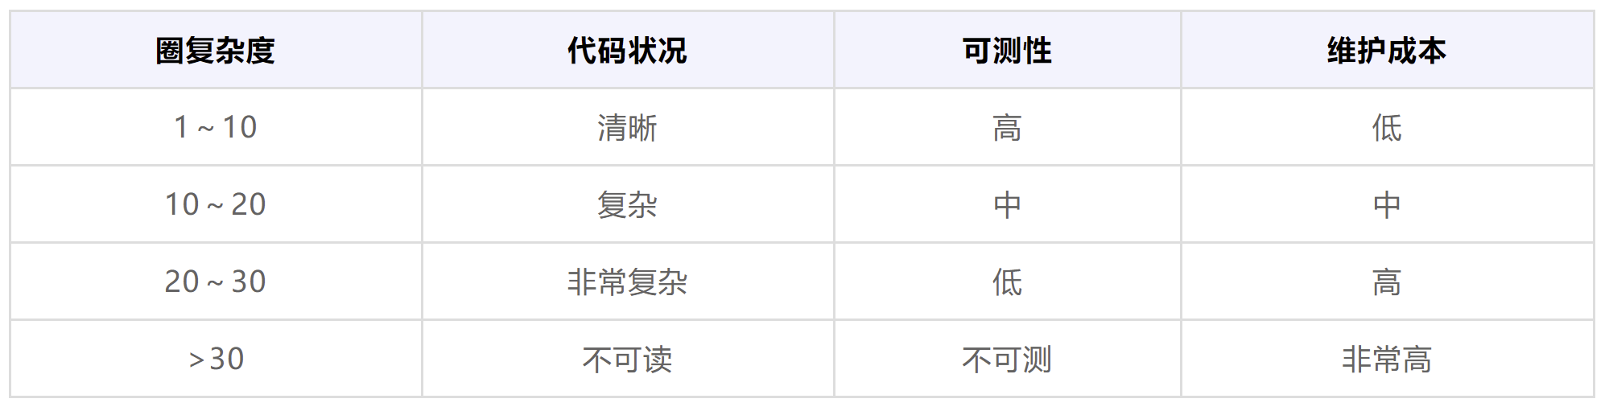
圈复杂度与代码质量关系

